Slide 1

Bản quyền thuộc về: FB Hương Thảo - https://www.facebook.com/huongthaoGADT/
  Chào mừng các em đến với tiết Toán

Slide 2
Tiết 5

Slide 3



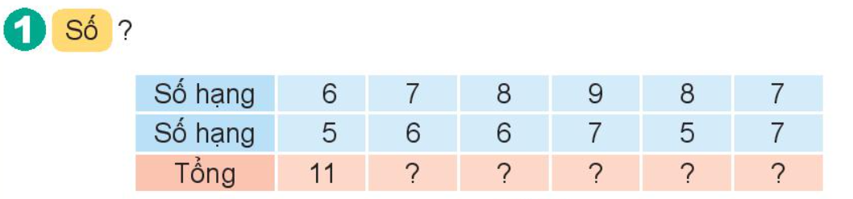
13
14
16
13
14

Slide 4
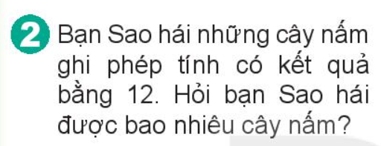
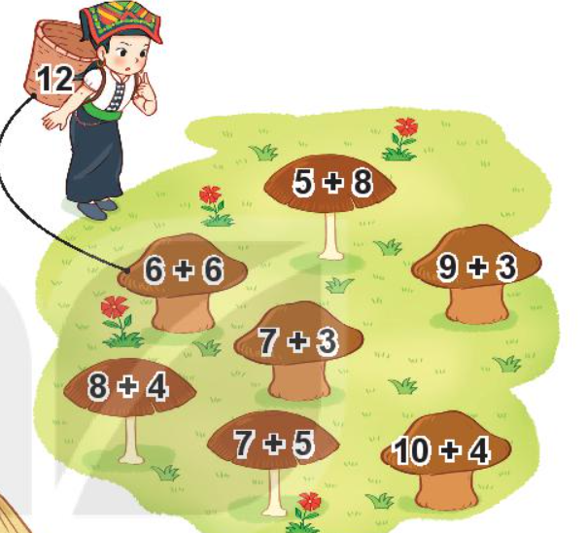

Slide 5
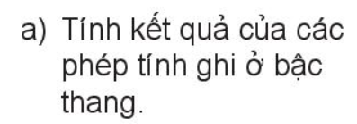
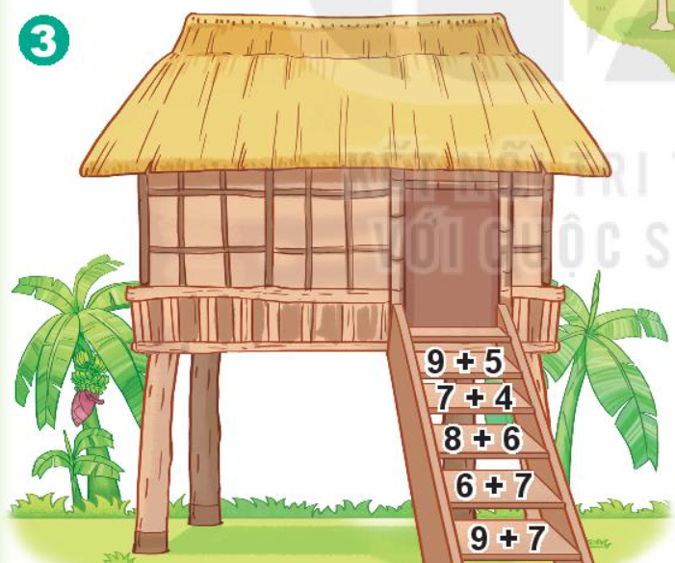
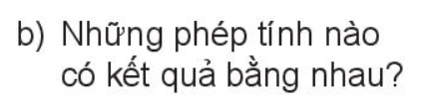
9 + 5 = 14
7 + 4 = 11
8 + 6 = 14
6 + 7 = 13
9 + 7 = 16

Slide 6
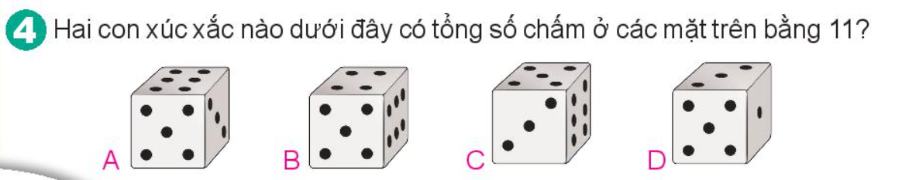

Slide 7

CHÀO TẠM BIỆT
Liên hệ giáo án:
FB: Hương Thảo
Gmail: tranthao121006@gmail.com

